Slide 1

每日
一背
昨日歌
佚名
昨日兮昨日，昨日何其好！
昨日过去了，今日徒烦恼。
世人但知悔昨日，不觉今日又过了。
水去汩汩流，花落日日少。
万事立业在今日，莫待明朝悔今朝。

Slide 2
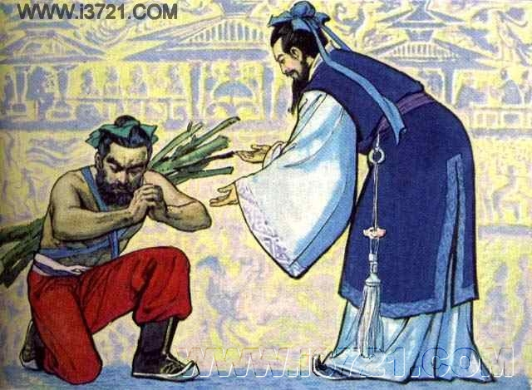
苏教版 六年级 语文 上册 第六组
负 荆 请 罪

Slide 3

jīng lìn hán
负荆请罪 蔺相如 韩勃
jù shù yōng
惧怕 宽恕 昏庸

Slide 4
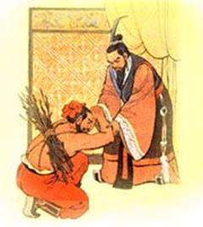
选择正确的读音
府邸（shǐ dì）
筵 (xián yán )席
踱（duó dù）步
廉颇（pō bō）
上卿（qīn qīng ）
侮（wū wǔ）辱

Slide 5
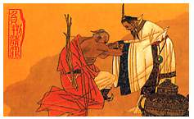
词语解释
厉害：难以对付。
惧怕：害怕。
宽恕：宽容。
昏庸：糊涂而愚蠢。

Slide 6
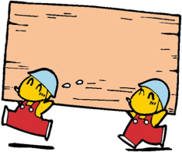
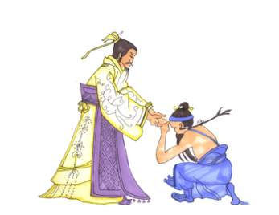
阅读思考
1.“负荆请罪”是什么意思？
2.谁向谁请罪？
3.为什么要请罪？
4.结果怎样？

Slide 7
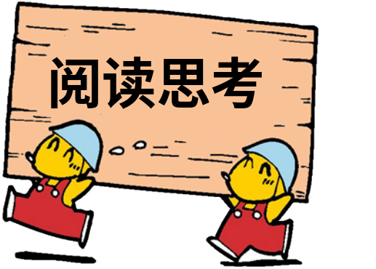
（1）为什么说蔺相如“真是一个深明大义、
宽容大度的人”？
（2）廉颇是怎样的人？
（3）廉颇勇于改错，蔺相如顾全大局 。
（知错就改。从语言、动作可以看出。）

Slide 8
蔺相如的深明大义、宽容大度体现在什么地方？
行动：
在路上有意避让廉颇的车子；好几天不上朝，
避免与廉颇见面。
语言：
“你要知道，秦王不敢侵略我国，是因为我们
赵国武有廉颇，文有蔺相如。要是我跟将军
闹翻了，后果将会怎样？”

Slide 9

阅读课文片段，完成练习
《负荆请罪》是个历史小话剧，通过（ ）
讲了（ ）的故事。从故事中，我们知
道了“负荆请罪”这个词的意思是（ ）

Slide 10
选择最恰当的量词填在下边句子的横线上
张 轮 片 方 副 弯 付 幅
(1)深蓝的天空中挂着一 金黄的圆月，下面是海边的沙地……
(2)她们的吃法很文雅，用一 小巧的手帕，托着牡蛎，头稍向前伸……
(3)一 新月升起了，我们借助淡淡的月光，在忽明忽暗的梨树林里走着
(4)这时候，我的脑子里忽然闪出一 神异的图画来。

Slide 11
再见！

